Slide 1


Slide 2
Лингвистический детектив:
Дело о двух написаниях
железно‑дорожный / железнодорожный;
светло‑голубой / светлоголубой;
русско‑английский / русскоанглийский.

Slide 3
Разделите слова на 2 группы по вашему принципу. Запишите в два столбца.
Ярко‑красный; древнерусский; русско‑английский; железнодорожный; юго‑западный; пятиэтажный; кисло‑сладкий; сельскохозяйственный.

Slide 4
Задание: разделить слова на две группы (дефис / слитное написание), выделить корни, подумать, что общего у каждой группы.
Юго‑западный, сельскохозяйственный, русско‑немецкий, белокаменный, кисло‑сладкий;
Железнодорожный.

Slide 5
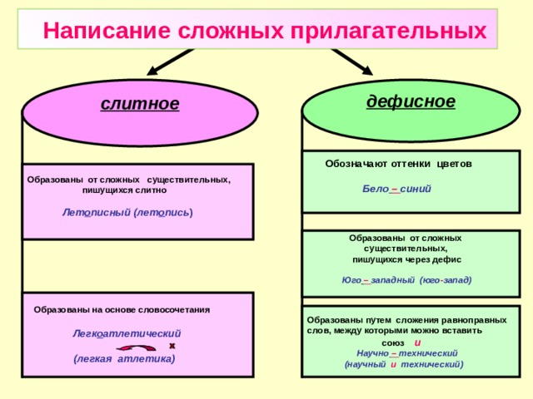

Slide 6
Алгоритм рассуждения
Выдели корни
Попробуй вставить союз и между ними. Получилось? → дефис
Проверь, не обозначает ли слово оттенок цвета или сторону света → дефис
Если слово образовано от словосочетания (без и) → слитно

Slide 7
кисло‑горький (дефис: кислый и горький);
древнерусский (слитно: от словосочетания «древняя Русь»);
северо‑восточный (дефис: сторона света);
трёхэтажный (слитно: от «три этажа»).

Slide 8
Исправь ошибку
«Мы купили светлозеленый диван».
«Это руссконемецкий словарь».
«В городе построили пятиэтажный дом».

Slide 9
Запишите предложение, выполните синтаксический анализ предложения, морфемный и морфологический разбор прилагательного
Со(?)нце выгл..нуло давно на ра..чище(н/нн)ом небе.

Slide 10
Домашнее задание:
Выучить правило стр. 38-39. Письменно выполнить упражнение 481.

